Slide 1
Doğal Dil İşlemeye Giriş
Sunum 5

Slide 2
Kök-Gövde-Köken
Kök sözcük (root word) Herhangi bir süreçten geçmeyen sözcüklerdir.
Kök (root) Bir sözcüğün parçalanamaz, anlamlı en küçük biçimidir.
kayak ->kaya + k->kay + ak->ka + y
Gövde(stem)-Türemiş sözcükler
Bir sözcüğün tümceler kurulurken yüklendikleri parçalardan geriye kalan bölümüdür. Ad kök yada gövdelerine yapım eki eklenerek türetilmiş sözcükler. Birlik, birey vb.
Köken(racine)
Dilin ancak eski dönemlerine gidildiğinde parçalanabilir olduğu anlaşılan, ama bugün için artık anlamlı daha küçük parçalara ayrılamayacak olan sözcüklerdir.

Slide 3
Kök-Gövde-Köken
çalış eylemi, ne çal- diye bir eylem, ne de –ış işteşlik ekiyle bağlantılıdır.
Balçıktan evler yapmak için gerekli işi anlatan ve ‘üzerine sürmek’
anlamına gelen çal- eyleminin, işteşlik eki alarak bugüne ulaşan ve
‘anlam genişlemesi’ ne uğramış biçimidir.

Slide 4
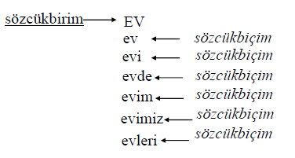
Sözcükbirim
Sözcükbirim (lexem), biçimbirimde sözcük yerine kullanılan, sesbilimsel gerçekleşmesi sözcüğün olası her biçimlenişi ile sağlanan ve bu biçimlerin tümünü birden temsil eden soyut bir isimdir. Türkçe de sözcükbirimi temsil eden sözcükbiçimler her zaman kestirilebilir.

Slide 5
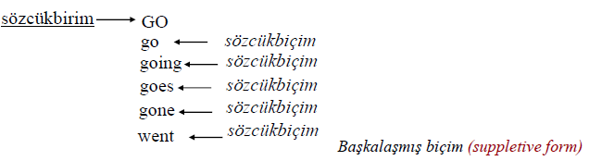
Sözcükbirim
Ya İngilizce de ?

Slide 6
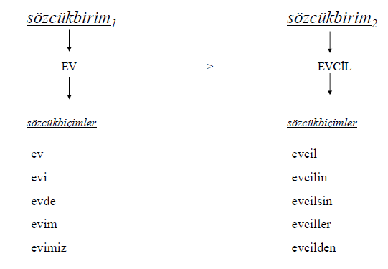
Sözcükbirim

Slide 7
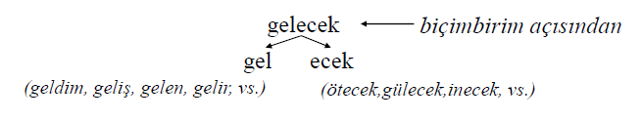
Biçimbirim (morpheme)
Anlamlı En Küçük Birim
Sözcükten daha küçük parçalara ulaşmayı sağlayan ama aynı zamanda sözcükbirimi de kapsayan bir terimdir ve daha küçük parçalara ayrılamaz

Slide 8
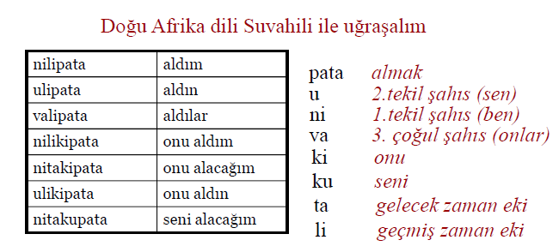
Biçimbirim (morpheme)
Anlamsal bağlantı kurarak dağılımlara bakma yoluyla biçimbirim nasıl saptanır ?

Slide 9
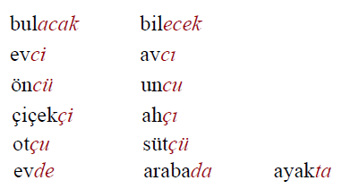
Biçimbirim (morpheme)
Sözcükbirimlerin, sözcükbiçimler olarak farklı farklı görünmesi gibi, biçimbirimler de çeşitli koşullanmalara bağlı olarak farklılaşabilirler.

Slide 10
Biçimbirim (morpheme)
-cı, -ci, -cu, -cü, -çı, -çi, -çu, -çü
-lık, -lik, -luk, -lük
-da, -de, -ta, -te
bazen biçimbirim değişmeden de kalabilir
gelir-ken
alır-ken
oturur-ken

Slide 11
Biçimbirim (morpheme)
Biçimbirimlerin çeşitli sesbilimsel etmenlere bağlı olarak ortaya çıkan her bir farklı biçimlenmesine biçimcik (morph) denir. Biçimcik, biçimbirimin sesbilgisel içerik kazanarak gerçekleşmiş biçimi veya biçimlerinden biridir.
Birden fazla biçimciğin oluştuğu durumlarda biçimbirim, altbiçimciklenme (allomorphy) sergiliyor demektir.

Slide 12
Biçimbirim (morpheme)
Biçimbirim, olası tüm sesbilimsel gerçekleşmeleri temsil eden bir birim olduğu için, gösterimi de olası biçimlenişlerinden hareketle bir soyutluluk gerektirir. Yazıdaki gösterilimi ({})
Biçimbirimin olası bütün biçimciklerinde değişmeden kalan sesleri bu seslerin alfabedeki karşılığı olan harfin küçükçül versiyonu ile; çeşitli sesbilimsel etmenlere bağlı olarak değişen sesleri ise bu seslerden birinin, diğerlerini de temsil etmek üzere alfabedeki karşılığı olan harfin büyükçül versiyonu ile yazılır.

Slide 13
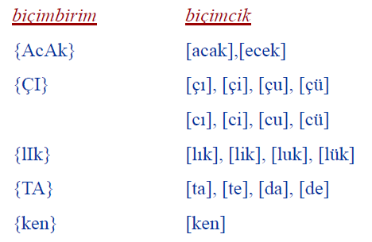
Biçimbirim (morpheme)

Slide 14
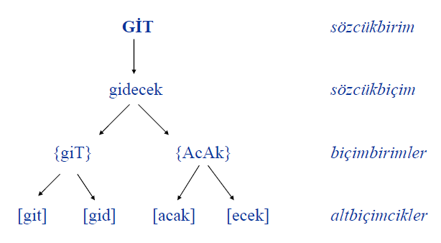
Biçimbirim (morpheme)

Slide 15
Biçimbirim Türleri
1.Bağımlı Biçimbirim ve Bağımsız Biçimbirim
2. Sıfır Biçimcik
3. Portmanto Biçimcik
4. Tekçil Biçimbirim

Slide 16
Biçimbirim Türleri
Biçimbirimler
Bağımlı
ekler
Tek başına görünmeyen kökler
Bağımsız
Diğer sözcükler
eylemler

Slide 17
Biçimbirim Türleri
Bir biçimbirimin bağımsız biçimbirim (free morpheme) olması için ev, yavaş, kapı, güzel, akşam gibi kök sözcükler olarak ve evcil, yavaşça, kapıcı, güzellik, akşamleyin gibi onlardan türemiş sözcükler olarak yalnız başına görülmesi gerekir.
Dilde tek başlarına bulunmayan biçimbirimlere bağımlı biçimbirim (bound morpheme) denir.

Slide 18
Biçimbirim Türleri
ekler, tek başına görünmeyen kökler, eylemler
1. Ekler doğaları gereği, her zaman eklenmiş olmak, yani bağımlı olmak zorundadır.
2. öğre- kökü, dilin önceki dönemlerinde kullanılmış ancak şimdi ölmüş olan bir köktür.
Nitel ve nitelik sözcükleri nite diye bir kökten türemiştir ama
bu kök bugün mevcut değildir.
3. Eylemler, kök veya köklerden başkalaşmış sözcükler olup, hiçbir zaman eksiz görünmezler. Emir kipi hariç.

Slide 19
Sıfır Biçimcik
Biçimbirimin herhangi bir ses bilgisel içerik taşımamış halidir. Sıfır biçimcik (zero morph) {Ø} ile gösterilir.
Geçmiş zaman 3.kişi geldi-Ø
Emir kipi gel-Ø
Yalın durumu ev-Ø
Belirtme durumu halı-Ø almak (halıyı almak)
Tamlayan durumu vatan-Ø için

Slide 20
Portmanto Biçimcik
Portmanto biçimcik (portmanteau morph), birden fazla biçimbirimi temsil eder.
{sIn}, eylemlerin belirli zamanlarındaki çekimlerinde 2.kişiyi(sen) gösterir: geliyor-sun. Bu ekin üzerine gelen {Iz} ise sayıyı göstermek üzere çoğulluk (siz) anlatır: geliyor-sun-uz.
Bazen geçmiş zaman çekiminde, eylem, aynı biçimde hem kişi, hem de sayı aktarmasına karşın ortada tek bir biçimcik bulunur:
geldi-k teki [k]. -> k 1.kişi, çoğul

Slide 21
Tekçil Biçimbirim
Bağımlı biçimbirim, ekin tek başına bulunmadığı biçimbirim iken, yalnızca belirli bir parçasının dağılım sergilediği, diğer parçanın başka hiçbir bağlamda gözükmediği türe tekçil biçimbirim (unique morpheme) denir.
Türkçe’de yağmur sözcüğünün yağ- eylemi ile bir bağlantısı olduğu açıktır ve bu eylem başka ortamlarda gözükür: yağdı, yağan, yağıyor vb.
-mur eki ise bugün için çözümlenebilir olan başkaca hiçbir sözcüğe eklenmiş değildir. Yağmur sözcüğünü yağ- ve –mur olarak kök ve eke ayrılabiliriz ve –mur eki tekçil biçimbirimdir.

Slide 22
Ön İşlemler
Doğal dil ön işleme adımlarından ilki sözcüksel analiz (lexical Analys), kelimelerin yapısını tanımlamayı ve analiz etmeyi içermektedir. Bu süreç içerisinde bir dildeki sözcüklerin ve ifadelerin toplanması işlemlerin yapıldığı ifade edilmektedir.
Sözcüksel analiz, bir metnin tüm yığınlarının daha küçük parçalara, paragraf, cümle ve kelimelere ayrıştırılması anlamına gelmektedir.

Slide 23
Ön İşlemler
Sesli veya yazılı olarak bilgisayar sistemine girdi olarak verilen metin (corpus-derlem) genellikle doğal dilin spontane gelişmesi nedeniyle yazım kurallarından yoksun, yazım ve imla hatalarının epey fazla olduğu bir veri olmaktadır. Girdi olarak yazılım hatalarının ve sözcük dizimi hatalarının yer aldığı veriler doğrudan analiz işlemine tabi tutulmamaktadır.
Ham veri analiz öncesinde bir takım ön işlemlerden geçirilerek daha sonra asıl doğal dil işleme modüllerinde işlenmek üzere hazır hale getirilmektedir.

Slide 24
Ön İşlemler
Sesli olarak alınan veriler öncelikle yazısal metinlere dönüştürülür. Elde edilen metinler sisteme eğitim verisi olarak verilmeden önce metin içerisindeki tüm harfler küçük harfe dönüştürülmekte ve metin noktalama işaretlerinden arındırılmaktadır. Daha sonra dört farklı ön işlem aşamasından geçirilen metinler doğal dil işlemenin asıl modüllerinde işlenmektedir. Bahsi geçen ön işlemler şunlardır;

Slide 25
Ön İşlemler
Tokenization: Corpus yapısının kelimelere veya cümlelere ayrılması olarak ifade edilebilmektedir. Metnin işlenebilmesi için kelimelere (word2vec) veya gerektiği durumlarda cümlelere (Seq2Seq, doc2vec) ayrılması gerekmektedir. Bu aşamada bütün bir metni oluşturan her bir sözcük tek tek ayrılmaktadır. Makine Öğrenmesi ile elde edilen vektörlerin doğal dil işleme tarafından doğru edilmelerini etkileyen üç temel etken vardır.

Slide 26
Ön İşlemler
Bu temel etkenler şunlardır:
Eğitimde Kullanılan Derlemin Büyüklüğü: Derlem büyüklüğünün artması kelime vektörlerinin ağırlıkları üzerinde yapılacak olan hata düzeltme işlemleri arttıracaktır. Dolayısıyla eğitim süreside artacaktır.
Eğitilen Vektörlerin Boyutu: Word2vec’te vektörlerin boyutu 300 ile 1000 arasında olacak şekilde belirlenmesi optimum verimlilik için tavsiye edilmektedir.
Komşu Kelimelerin Sayısı: Word2vec için 5 ile 10 komşuluk adetleri önerilmektedir.

Slide 27
Ön İşlemler
Stop Words: Metni işlemeye başlamadan önce uygulanması gereken ön işlemlerden biriside Stop Words’lerin (gereksiz kelimelerin) çıkartılmasıdır. Her doğal dil için Stop Words listesi farklıdır dolayısıyla her bir dil için ayrı ayrı oluşturulmaladır. Türkçe için bazı Stop Words’ler şunlardır: “hangi, acaba, ve, böylece, madem, elbette, kadar, ise, henüz, hem”. Daha Stop Word listesine çeşitli internet sitelerinden ve GitHub depolarından ulaşılabilmektedir.
Stemming: Kelimelerin köklerine yönelik yapılan bir ön işlem uygulamasıdır. Aynı kökten türeyen kelimelerin farklı kelimeler olarak algılanmaması için Stemming işleminin yapılması gerekmektedir. Kelimelerin köklerini alma işlemi olarakta ifade edilebilmektedir. Türkçe için Zemberek uygulaması Stemming işlemini gerçekleştirebilmektedir.

Slide 28
Ön İşlemler
4. Named Entity Recognation (NER): Metin içerisinde yer alan özel isimlerin tespit edilmesi yönelik gerçekleştirilen bir ön işlemdir. Cümle içerisindeki kişi, organizasyon, yer isimleri ve tarihler gibi kelimeleri bulma işlemi olarak ifade edilebilmektedir.
LOC, ORG,TIME, DATE, PERSON … MONEY
BURSA ULUDAĞ ÜNİVERSİTESİ – ORG. İSMİDİR.

Slide 29
Biçimbirim Analizin Temel Görevleri
1. Kelimelerin soylarını araştırmak: Kelime türünü tespit etmek. İsim, sıfat, fiil, zamir, edat, vs.
2. Kelimelerdeki ekleri araştırmak: Kelime kendisini oluşturan kök ve ek biçimbirim (morfem) lerine ayrılır.
3. Eklerin türünü araştırmak: Bir ek farklı kelime türlerinde kullanılabilir. ”Armudu yedim”, ”Ali’nin armudu”. “u” eki birincide nesne eki iken, ikinci de tamlanan eki durumundadır.

Slide 30
Biçimbirim Analizin Temel Görevleri
Morfolojik analizin yapılmasında iki yol izlenir.
1. Deklaratif Yöntem
2. Prosedürlü Yöntem
Deklaratif Yöntem:
Tüm kelimeler uygun biçimbilim (morfoloji) bilgileri ile bir sözlükte tutulur. Morfolojik analizi yapılacak kelime bu sözlük içerisinde aranır ve uygun sonucun doğrudan alınmasına dayanır.

Slide 31
Biçimbirim Analizin Temel Görevleri
Prosedürlü Yöntem:
Sözlükte sadece kelimenin kökü saklanır. Eklere ayırma yapıldığında gerekli testler sonucunda morfolojik sonuçlar üretilir.

Slide 32
Biçimbirimsel Analiz –Morphological Analysis
Biçimbirimsel (Morphological) Analiz, bir cümle içerisinde yer alan her kelimenin kök ve eklerine ayrıştırılması ve görevlerinin belirlenmesi ile ilgilenir. Kök ve eklere morfem ismini de verebiliriz.
Kelimenin en küçük anlamlı birimi morpheme
fox (tilki) -> 1 morpheme
cats (kediler) < 2 morpheme (cat ve -s çoğul eki)
Örnek: çiçekler->çiçek (kök) + ler (çoğul eki) [çiçek ve ler birer morfemdir]

Slide 33
Biçimbirimsel Analiz –Morphological Analysis
Affix’ler
➢ prefix (gövdenin önünde yer alır) (impossible, natamam)
➢ suffixes (gövdeyi takip eder) (eats, yemekler)
➢ infixes (gövdenin içerisine eklenir-Filipince-Tagalog)
➢ circumfixes (hem gövdenin önünde hem de arkasında yer alır)
(almancada → sagen (verb- to say) gesagst (past participle- said)

Slide 34
Biçimbirimsel Analiz –Morphological Analysis
Bir kelime bir veya birden fazla affix (ek) alabilir.
rewrites (prefix –re, stem -write, suffix -s)
unbelievably (stem –believe, affix -un, able, ly)
Ingilizce 4 veya 5 ten fazla ek almaz. Türkçe gibi agglutinative –sondan ekli diller 10 dan fazla da ek alabilirler.

Slide 35
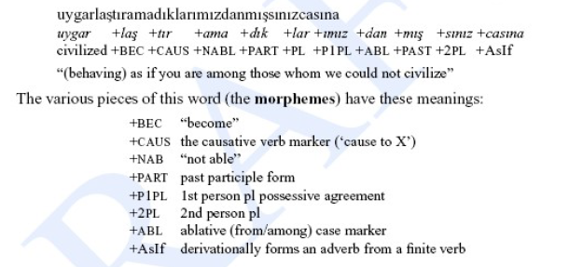
Biçimbirimsel Analiz –Morphological Analysis

Slide 36
Biçimbirimsel Analiz –Morphological Analysis
Morphemlerin birleştirilerek yeni bir kelimenin yaratılması için farklı yollar mevcuttur.
Konuşma ve dil işlemede önemlidir.
✓ Inflection (Çekim eki) : -s, -ed (ing), -lar, -ler (tr)
✓ Derivation (Yapım eki) : computerize (verb), computerization (isim) ,göz, gözlük
✓ Compounding (Birleştirme) : Birden fazla gövde halindeki kelimeyi birleştirir.
dog +house → doghouse
pazar + yer → pazaryer+i
ÇANAK+KALE->ÇANAKKALE
✓ Cliticization : I have >I’ve an apple -de, -ki, -mi

Slide 37
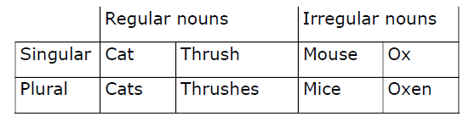
Biçimbirimsel Analiz –Morphological Analysis
Inflectional Morphology
İngilizce çekim ekleri
noun, verb, adjective uygulanır.
Affix -> plural, possesive (sahiplik) (books, boxes, children’s)

Slide 38
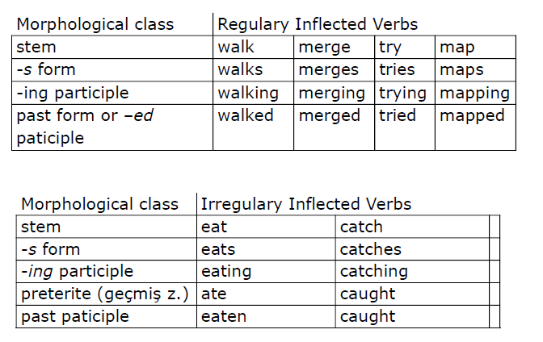
Biçimbirimsel Analiz –Morphological Analysis

Slide 39
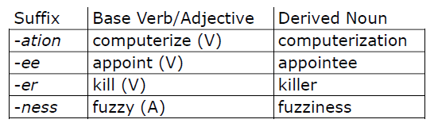
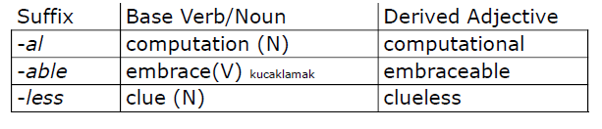
Biçimbirimsel Analiz –Morphological Analysis
İngilizcede kelime türetme oldukça karışık bir yapıya sahiptir.
İngilizcede en çok kullanılan türetme şekli fiil ve sıfatlardan isimlerin türetilmesidir. Bu işleme nominalization denir.

Slide 40
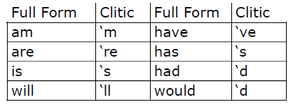
Biçimbirimsel Analiz –Morphological Analysis
Cliticization
▪ proclitics (vurgu bakımından kendisinden sonra gelen kelimeye bağlıdır. an apple)
▪ enclitics (hem kitap hem de kalem aldı)

Slide 41
Biçimbirimsel Analiz –Morphological Analysis
Biçimbirimsel analizde kelimelerin sadece kök ve eklerinin çözümlemesi yapılmaz. Aynı zamanda kelimelerin isim, fiil, sıfat, zarf, edat gibi tipleri de belirlenir.
Biçimbirimsel Analiz’in çıktısı, Sözdizimsel (Syntax) Analizde kullanılır.
Biçimbirimsel Analiz için teoride tüm kelimeler ve onların olası formları bir sözlükte tutularak gerektiğinde erişilebilinir. Ancak, Türkçe ve Fince gibi sondan eklemeli dillerde bir kelimenin kökünden çok sayıda kelime türetildiğinden biçimbirimsel çözümlemenin yapılması şarttır.
Biçimbirimsel Analizde 3 temel elemana ihtiyaç vardır.
Sözlük
İmla Kuralları
Biçimbirimsel Kurallar

Slide 42
Biçimbirimsel Analiz –Morphological Analysis
Lexicon (Sözlük) : Dildeki tüm gövde ve eklerin tutulduğu bir yapıdır. Ancak Türkçe gibi sondan eklemeli bir dilde tüm kelimelerin sözlükte yer alması imkansızdır. Bu yüzden kelimedeki değişimler ayırıcı işaretler ile sözlükte tutulmalıdır.
Morphotactics Rules (Biçimbirimsel Kurallar) : Morphemlerin eklenme sırasının kuralları
Orthographic Rules (İmla Kuralları) : Kelimeler içerisinde meydana gelen değişimleri tanımlayan kurallardır. Bazen morfemlerin arka arkaya bağlanma durumlarında morfemler değişime uğrayabilir.
▪ ünlü uyumu,
▪ ünlü düşmesi (oğul>oğlu),
▪ ünlü daralması (anla+yor>anlıyor),
▪ ünsüz sertleşmesi (meslek +daş>meslektaş),
▪ ünsüz yumuşaması (ağaç+a>ağaca),
▪ ünsüz türemesi (his+i>hissi)
Örnek: İngilizcede bir kelimenin nasıl çoğul yazılacağını söyler. (kelime sonundaki –y düşer, yerine –i gelir ve arkasına –es eklenir)

Slide 43
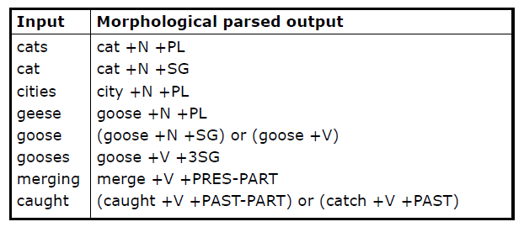
Biçimbirimsel Analiz –Morphological Analysis
Parsing English morphology

Slide 44
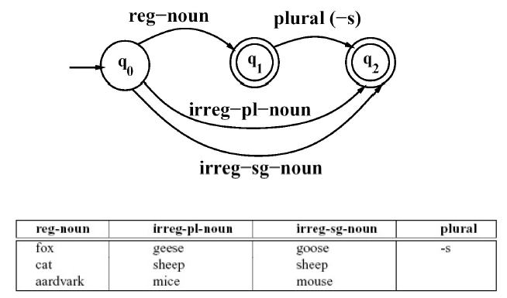
Biçimbirimsel Analiz –Morphological Analysis
Construction of a Finite State Lexicon

Slide 45
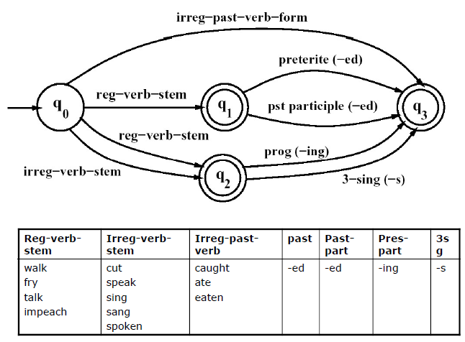
Biçimbirimsel Analiz –Morphological Analysis

Slide 46
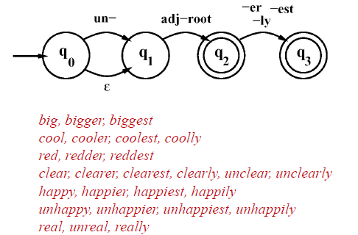
Biçimbirimsel Analiz –Morphological Analysis
İngilizcede kelimeye yapılan türetme işleminin çekim işlemine göre kontrolü daha zordur. İngilizcede sıfatlar için oluşturulmuş basit bir yapı.

Slide 47
Biçimbirimsel Analiz –Morphological Analysis
FSA#1 listelenen tüm sıfatları tanır ancak hatalı yazılmış unbig, redly, ve realest kelimelerini de tanır.
#1 üzerinde değişiklik yaparak #2 oluşturalım.
root1 -> -un, -ly ile kullanılan sıfatlardan
root2 -> diğerlerinden oluşan bir sözlük olsun.

Slide 48
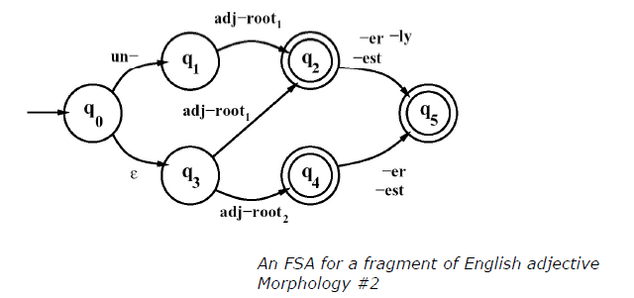
Biçimbirimsel Analiz –Morphological Analysis

Slide 49
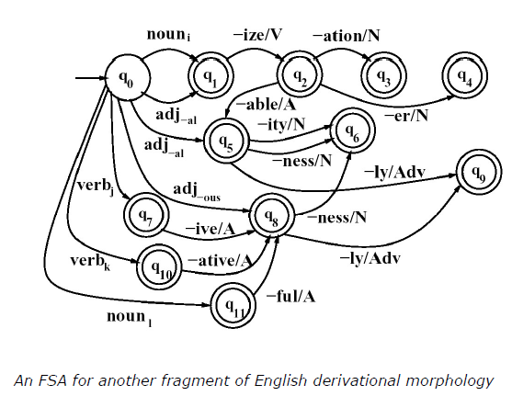
Biçimbirimsel Analiz –Morphological Analysis

Slide 50
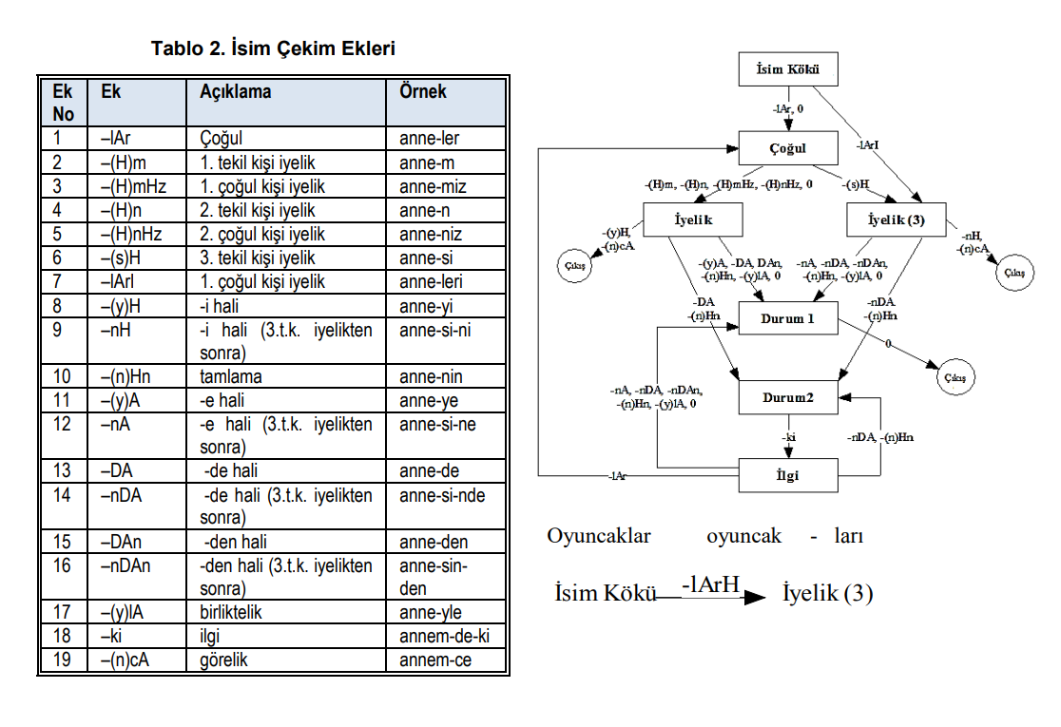
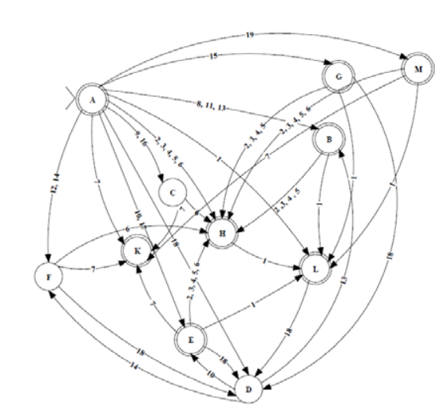
Türkçe Biçimbilimsel Çözümleme Örneği
https://dergipark.org.tr/tr/download/article-file/207212

Slide 51
Biçimbirimsel Analiz –Morphological Analysis
Biçimbirimsel Analizin Adımları
Bir kelimenin Biçimbirimsel Analiz’inin yapılabilmesi için ilgili dile ait bir
sözlüğe,
eklerin listesine,
eklerin bir biri ardı sıralanış kurallarına ihtiyaç vardır.

Slide 52
Kaynakça
Eşref Adalı-Türkçe Doğal Dil İşleme
Banu Diri-Ders Notları
M. Fatih Amasyalı-Ders Notları
Speech and Language Processing: An Introduction to Natural Language Processing, Coputational Linguistics and Speech Recognition, D.Jurafsky and J. Martin
Foundations of Statistical Natural Language Processing, C. Manning and H. Schutze
https://www.hasanbaskin.com/dogal-dil-isleme-natural-language-processing/#python
Statistical Language Learning, Eugene Charniak
Türkiye Açık Kaynak Platformu - Açık Seminer

